Slide 1
完全可靠消息系统-QMQ

Slide 2
Directories
目录
一、QMQ简介
二、QMQ基本原理
三、QMQ使用
四、QMQ测试中的注意事项

Slide 3
一、QMQ简介

Slide 4
QMQ Introduce
什么是QMQ
QMQ是qunar自主开发的可靠消息系统。
使用消息的好处：
异步请求，减少直接查询。
避免耦合。
QMQ的优势：
完全可靠，目前市面上已知的其他消息系统无法从机制上直接避免消息丢失。
www.qunar.com
Notes:
举例：
好处的例子
异步：电商并发例子
耦合：改签状态变更
其他：
1. 完全可靠. 以一种相对优雅的方式实现消息的可靠传递. 只要业务端transaction被提交, 那么此过程中发出的消息一定会被传递到消费端.
2. 高容错性, 支持每Topic 亿级消息堆积.
3. 高可扩展.
4. 多机房容灾, 动态治理 限流、消息降级、不重发、不备份、直接丢弃等
5. 消息权限.
针对某个subject 进行应用级权限控制. 限定哪些应用可以发
布消息, 哪些应用可以监听消息

Slide 5
二、QMQ基本原理

Slide 6
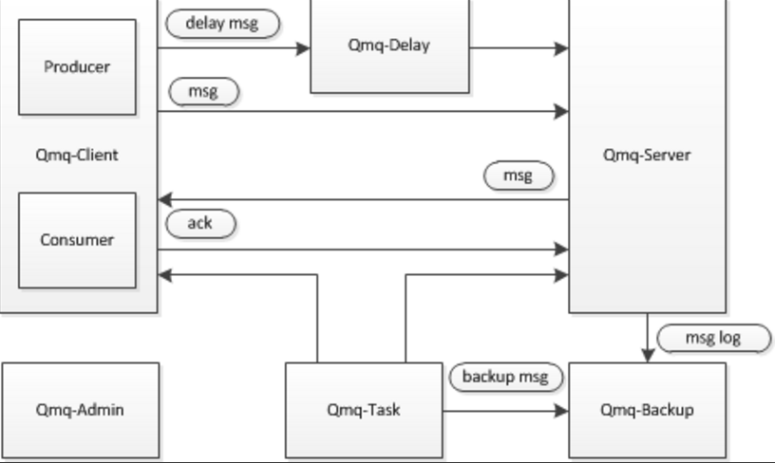
QMQ 基本原理
Notes:
qmq client 是一个jar包，提供Producer API用于发送消息，Consumer API用于接收消息
qmq admin是消息管理后台，用户可登录系统，申请消息上线，查看我的消息内容和消费情况。遇到消息消费失败可以人工干预，手动重发消息。
qmq server 负责接收client producer投递的消息，然后查找订阅该消息的client consumer，然后推送过去。server内部提供各种机制保证消息准确高效的送达
qmq delay 负责接收client producer发送的延迟消息做delay操作，当到达消息的预定投递时间时，才发送给qmq server。
qmq task 执行定时任务。如将client producer发送失败的消息重推给server，另一个功能是将历史消息扫出来，交给qmq backup备份
qmq backup 向hbase中备份历史消息和写入消息发送日志，并提供查询历史消息和消息发送日志的接口给其他模块调用

Slide 7
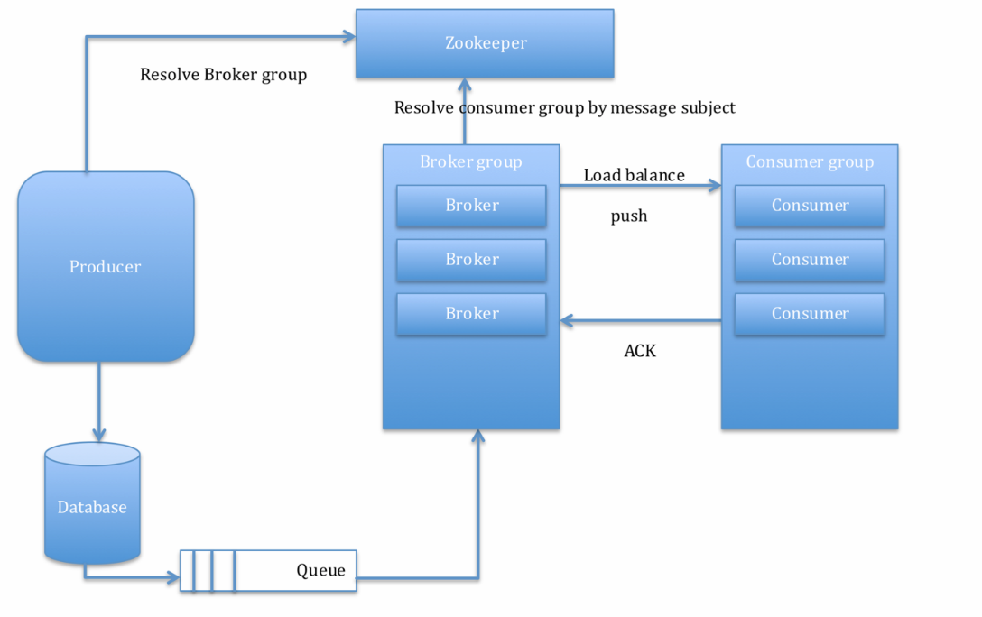
QMQ Module
Notes:
zookeeper
zookeeper在我们的消息系统里面的作用主要是存储基础的数据，可靠性由zk cluster自身保证
(1)维持消息订阅关系
consumer启动的时候会把自己的订阅关系注册到zk上，broker会监听这个订阅关系
(2)broker的基础数据
为了避免横向扩展broker的时候需要修改配置文件，我们把broker的基础信息(包括该node连哪个库，为哪个队列服务)都放在了zk上，启动的时候去zk上取
(3)leader selector
broker是有任务的功能的，只能有一台机器执行，在启动的时候会有leader select选择一台机器执行
producer
为了保证业务做成功后，消息能一定发送到消息系统，需要在业务端的数据库(每一个instance)中建立一个库和一张表。业务的Transaction提交的时候，消息会写入数据库和一个内存队列中，再由内存队列异步发送到消息系统，再根据消息系统的返回值来处理数据库里面的消息，成功则删除掉。如果因为某种原因消息暂时无法投送到broker，则消息不会被删除，会留在这个表中，qmq中有个task服务会以每分钟的频率来扫这个表，将发送失败的消息重新投送。
在选择broker的时候，producer会根据group选择为自己服务的队列，消息只会发送到该队列。
broker
broker在接收到消息后会立即将消息持久化，并push到一个内存队列中，然后返回给producer。broker会有多个线程从内存队列里获取消息，然后通过查询zookeeper获取该消息需要发送的consumer group，之后将消息与consumer group的关系持久化。然后将消息发送的职责转交给一个专门发送的线程池，发送的时候会使用指定的负载均衡算法从consumer group里选取一个consumer发送(对于每个consumer group只会选取一个consumer)
consumer
和传统MQ不同的一点是我们淡化了Q和Topic的概念，使用consumerGroup来替代，broker只会给一个consumerGroup的里的一台机器发消息。比如3台机器组成的consumer集群，如果只需要有一台机器处理消息则这3台机器的consumerGroup应该是一样的(注册的时候使用同一个group)，如果3台都想处理同一条消息则这3台consumerGroup应该是不一样的(注册的时候group为空即可)。
坑

Slide 8
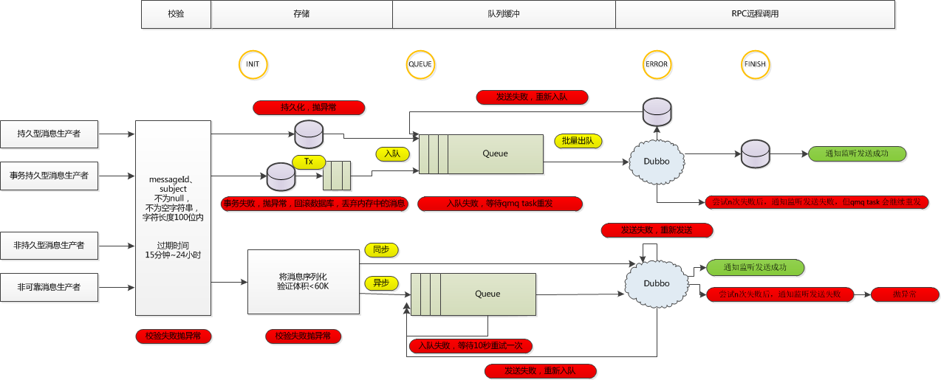
QMQ producer
Notes:
消息在client端发送过程会经历4个步骤：校验、存储、队列缓冲和RPC远程调用。
消息生产者按发送消息可靠性分为：事务持久型消息生成者，（非事务）持久型消息生产者，非持久型生产者和非可靠消息生产者
事务持久型消息生产者：可靠性由qmq保证，非常可靠，可与业务绑定在一个事务中，业务处理成功消息发送，业务处理失败业务回滚消息不发送，但并发量不高
持久型消息生产者：可靠性由qmq保证，非常可靠，业务处理和发消息不在一个事务中，可能会导致业务处理失败但消息发送出去了，但并发量不高
非持久型消息生产者：消息在client端不持久化也不保证事务，在server端持久化，可靠性中等，client端可通过捕获异常和响应监听实现重发提高可靠性，并发量中等
非可靠消息生产者：消息在client端和server端都不持久化，而且消息消费者消费失败也不会重推消息，可靠性最低，但是并发量大，性能高，一般用在非可靠通知场景。

Slide 9
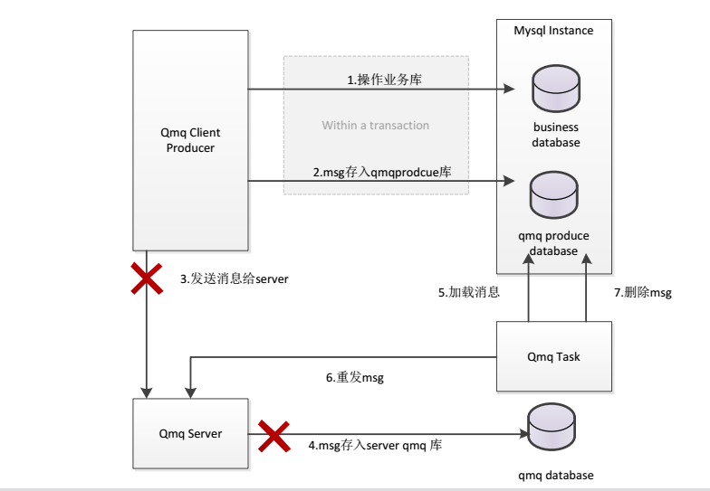
QMQ producer可靠性实现
Notes:
过期消息靠过期时间控制

Slide 10
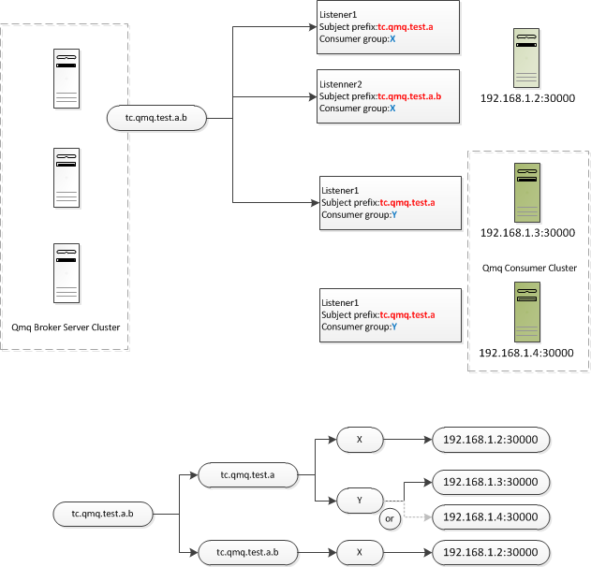
QMQ consumer
Notes:
Prefix+group的概念
一条消息会发送给每个匹配的subject prefix（前缀的概念）下的每个group。
如果该group下只有一台机器监听消息，则这台机器一定能收到消息
如果该group下有多台机器监听消息，则说明这几台机器在一个Consumer集群中，qmq会通过负载均衡策略发送给该集群中的一台机器，机器中的其他机器无法收到该消息
没有配置group的机器会认为是不同的consumer

Slide 11
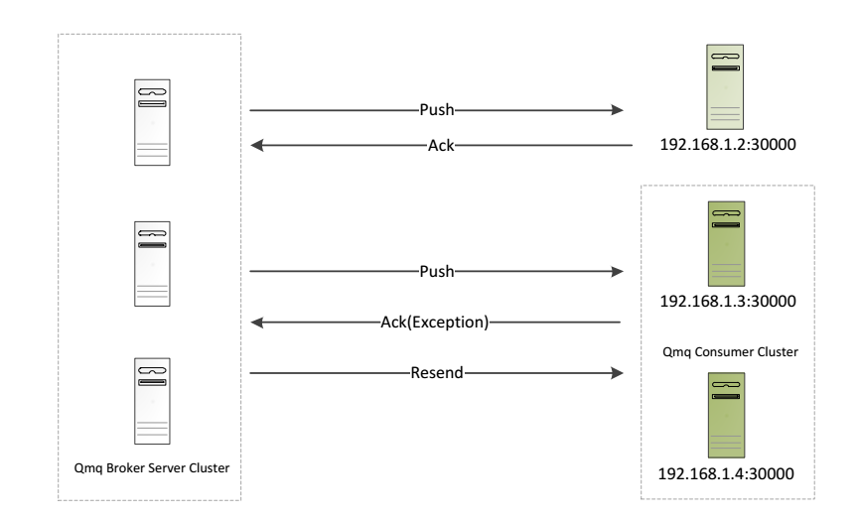
QMQ consumer 可靠性实现
Notes:
如果某consumer group(A)对某subject(S)从未订阅过，并且broker在接收到S下的消息时，A中没有任何consumer在线，则该消息自动丢弃(所以为了确保不丢失任何消息，在首次上线时请先发布consumer端)。
如果某consumer group(A)对某subject(B)订阅过，但是在broker接收到S下的消息时，A中的consumer因为某些原因离线，则在该consumer再次上线时broker会主动将未过期的消息推送给A。
consumer在注册的时候传入自己的线程池，当线程满的时候会直接throw RejectedExecutionException，等待broker的再次调用。
已经过期的消息broker不再推送，即使发送失败。如需要重新发送这些消息请联系我们。
可以手动ack
幂等检查器
NeedRetryException

Slide 12
三、QMQ使用
QMQ使用说明wiki
Notes:
1.引入qmq-client.jar
2.创建qmq produce数据库（持久型必选）
3.配置MessageProducer
4.配置TransactionManager（持久型必选）
5.使用MessageProducer生成消息
6.使用MessageProducer发送消息
7.设置消息发送状态监听器（可选）MessageSendStateListener
8.参数优化

Slide 13
四、QMQ测试中的注意事项
Notes:
持久和非持久消息：事物管理器

Slide 14
code diff（poducer）:
发送持久型消息需要创建qmq produce数据库，只发送非持久型消息或非可靠消息则无需创建(mysql ddl 见wiki)
1.业务DATABASE和qmqDATABASE在同一个MysqlInstance中
2.为qmq数据库创建账号,qmq task使用该账号扫描并重发投递失败的消息(prod申请账号需在admin申请)
GRANT select,insert,update,delete ON qmq_produce.qmq_msg_queue to qmq@app_ip Identified by 'qmqpass123';
3.业务库用户对qmq_produce的增删改查权限
Notes:
消息属性
消息基本属性：消息id，消息主题，创建时间，过期时间
延迟消息属性：延迟时间，定时时间
非可靠消息属性：可靠级别
业务属性：其他

Slide 15
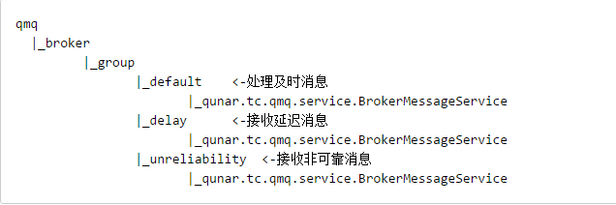
code diff（poducer zk/group）:
public MessageProducerProvider(String registryURL)
1.非可靠消息只有线上cn1、cn5机房部署，无beta环境，在beta测试时，可配置成非持久消息发送。
2.延迟消息队列线上只在cn6机房部署
public MessageProducerProvider(String registryURL, String group)
注：2.X 以上版本不用关心发送和消费消息的机房了
Notes:
client端的message producer需要把消息投递到qmq broker server，broker是以提供dubbo接口qunar.tc.qmq.service.BrokerMessageService来接收消息的，所以在构建message producer时需要指定dubbo服务在zookeeper的注册地址和group
registryURL为qmq_server dubbo服务的注册中心地址,group为qmq_server dubbo服务的注册组名,默认default

Slide 16
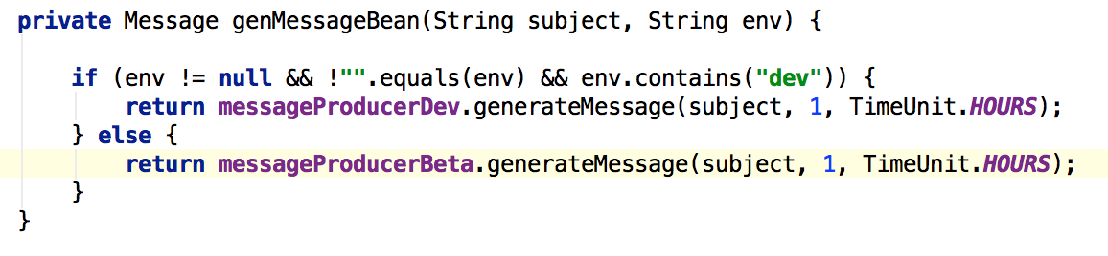
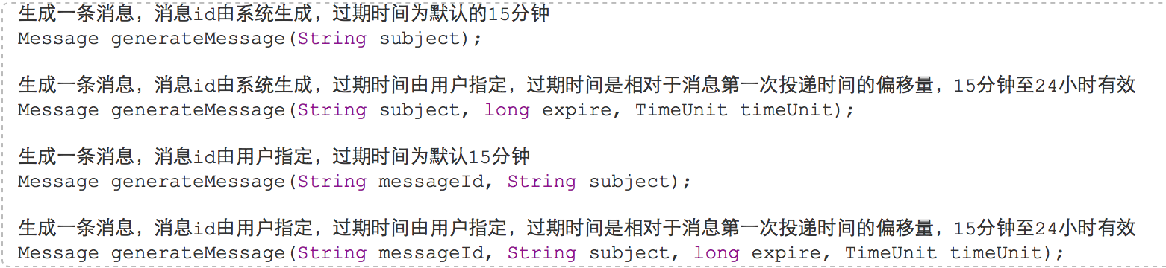
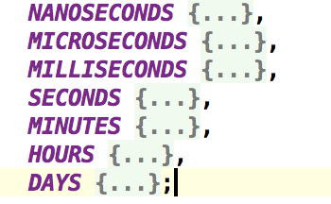
code diff:（poducer 消息属性）
消息ID+subject 总长度限制在100个字符之内
subject 命名 ：bu.team.app.business
消息有效期：默认15m
Notes:
id: subject+cretetime+ip+进程号+消息序列号
消息ID包含内容:日期+时间+ip+进程号+一个数字（不包含subject，Producer发送的subject需限制在63个字符之内）
subject 命名 bu.team.app.business
业务属性为对象集合时，将其序列化成json串，然后通 setProperty(String name, String value)方法设置。
是否设置事务,Spring的事物管理器是根据RuntimeException来回滚，所以请不要捕捉和吃掉该方法抛出的异常
设置消息发送状态监听器 MessageSendStateListener
发非持久型消息或非可靠型消息时，需要关注监听方法onFailed，一旦方法被调用，说明消息发送失败，业务线可以在onFailed方法中实现重发逻辑，提高消息可靠性。
注册监听可以知道消息是否成功发送给了Broker，但无法知道是否发送给了Consumer

Slide 17
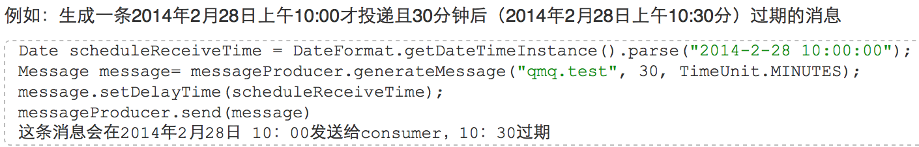
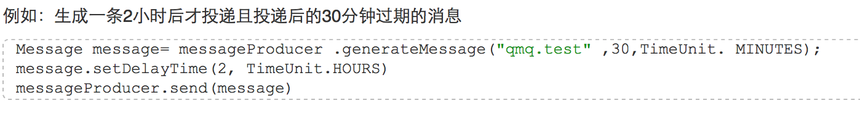
code diff:（poducer delay 消息属性）
void setDelayTime(Date date);//绝对时间
void setDelayTime(long delayTime, TimeUnit timeUnit);//相对时间（配置文件可配）
Notes:
延迟和定时消息投递是qmq 1.3.1及以上版本的新增功能
设置消息计划在未来的投递时间，时间为绝对值
设置消息延迟投递时间，延迟投递时间为相对于消息创建时间的偏移量
航变短信：非当天起飞的21：00——次日6：00的航班不通知，需要设置静默期。可以用到延时投送
消息的延迟时间不要超过2038年，从秒级到年都可以设置

Slide 18
code diff:（consumer zk/port）
public MessageConsumerProvider(String zkAddress, int servicePort)
Producer和consumer端注册zk是否一致
如果要同时接收多个机房的消息，则配置多种MessageConsumer，注意配置多个servicePort且不要和其他端口冲突（包括其他消息，schedule的端口等）
注：2.X 以上版本不用关心发送和消费消息的机房了
Notes:
zkAddress为订阅的消息发送到broker的zk地址，端口为默认值30000

Slide 19
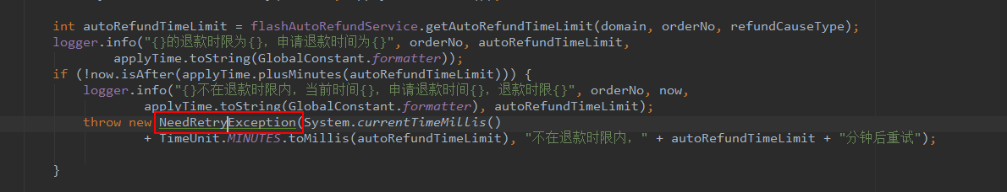
code diff:（consumer 消息重试）
NeedRetryException(String message)
NeedRetryException(long next, String message)
1. 可能会有延迟，高精度重试忽略该功能
2. 受过期时间的限制
Notes:
100ms内的消息会使用本地重试
重试仍然受消息过期时间约束。假设你的消息过期时间是15分钟，你设置20分钟后重试是无效的，该消息不会再次投递
2.消息在什么情况下会显示reject,因为消息量很大 在消费者端 需要做什么处理吗
消费端处理消息能力差，消息量大，消费速度慢，消费线程池处理不过来，导致消息被拒绝消息
1.调节线程池的大小
2.优化处理消息的时间
consumer在注册的时候传入自己的线程池，当线程满的时候会直接throw RejectedExecutionException，等待broker的再次调用
由于broker在推送消息到consumer失败后会重试，所以consumer端的MessageListener应该是幂等的。在listener的onMessage执行完毕之后，qmq client会根据listener执行结果发送ack回qmq broker，
如果onMessage方法执行出现异常，则ack error，那么后续该消息会重发。在保证接口的幂等上，我们往往依赖数据库的唯一约束来确保接口的幂等性，但实现的时候要注意，如果qmq第一次发消息发送成功，由于网络等原因导致消息重发，这个时候可能引起DuplicateKey异常，这个时候业务方应该捕获该异常，记log或监控，不抛出该异常，否则qmq会认为该消息处理失败，导致再次重发。
时序性：如监听订单状态变化

Slide 20
code diff:（consumer&&其他）
Consumber端消息接收监听的注册与注销，接收消息线程池的初始化和关闭
Consumber端异常处理，error日志,监控
Consumer端消息唯一性靠数据库唯一约束(幂等检查器2.X以上)
Consumer端消息时序性（qmq不保证顺序发送）
Consumerhealthcheck上下线机制
Consumer线程池配置
发布-发布过程中先上consumer然后发布producter

Slide 21
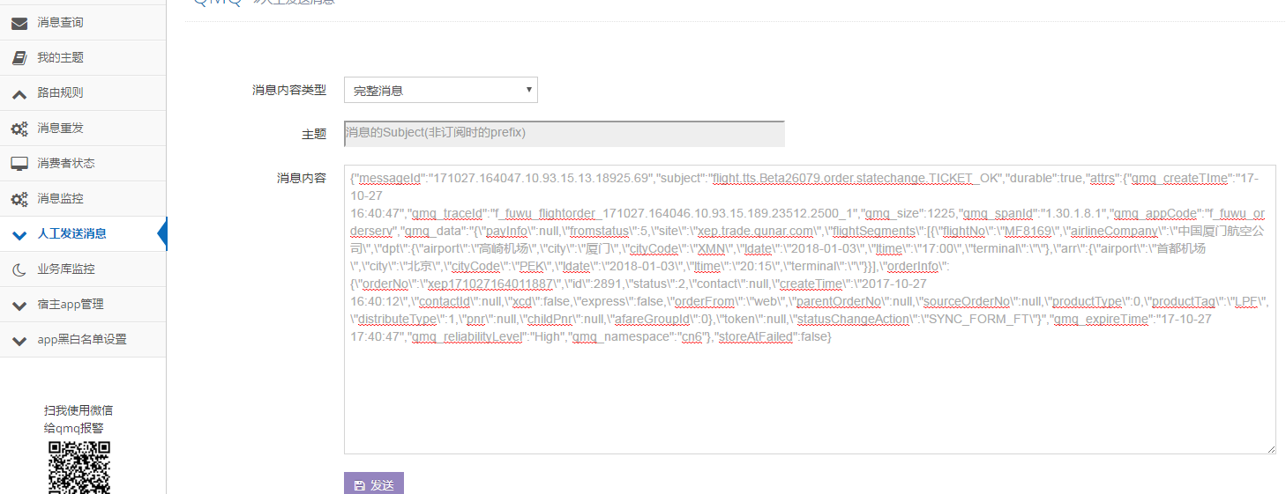
测试过程—消息模拟
Consumer端：时序性，唯一性
模拟producer消息发送
Notes:
flight.tts.testfuwu.Beta26527.order.statechange.APPLY_REFUNDMENT
{"qmq_traceId":"f_fuwu_refund_171101.150347.10.93.19.124.11368.251543_0","qmq_createTIme":"17-11-01 15:03:47","qmq_spanId":"1.1.11.1.100.1.7.1","qmq_appCode":"f_fuwu_coreserv","qmq_data":"{send a message}","qmq_expireTime":"17-11-02 15:03:47"}

Slide 22
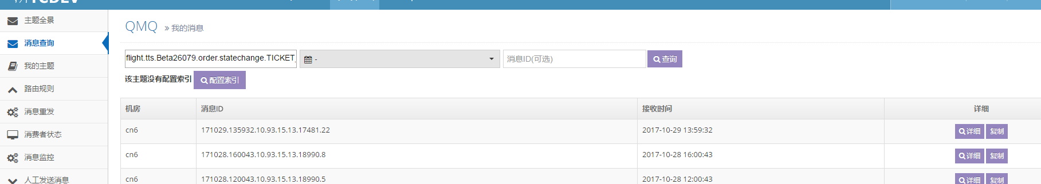
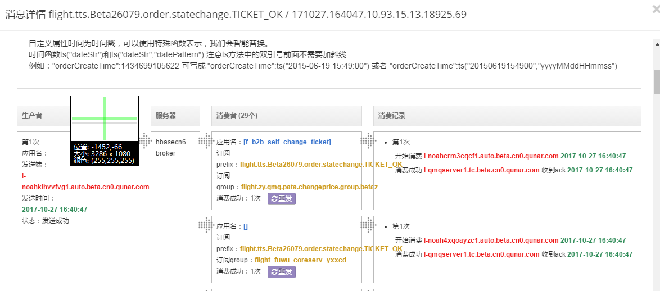
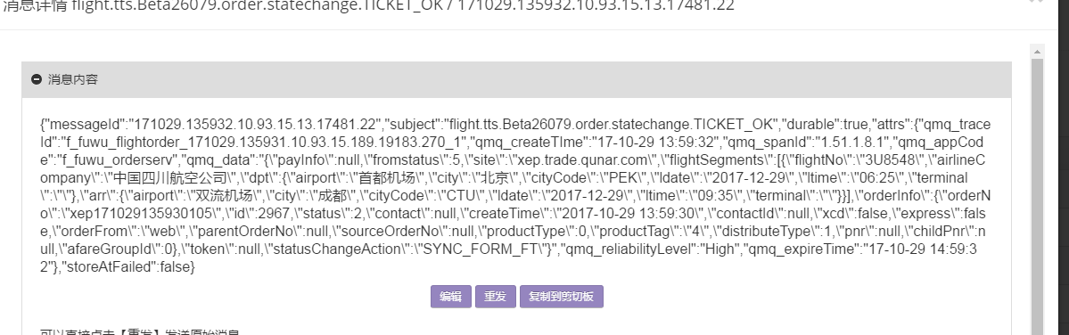
测试过程—消息查看
查看消息发送
http://beta.qmq.corp.qunar.com/message.do
Notes:
flight.tts.ft.change.avdb

Slide 23
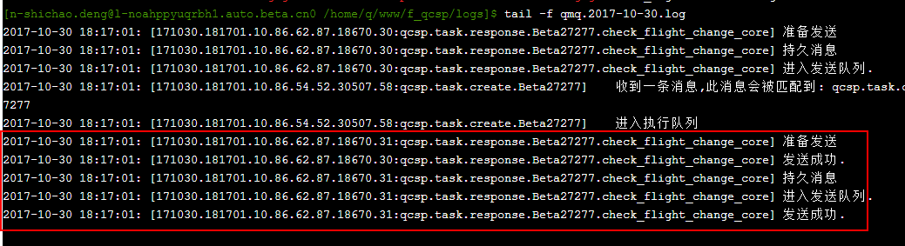
测试过程—日志查看
Qmq日志
业务日志：跟据情况打出messageID和subject或者整个消息内容

Slide 24
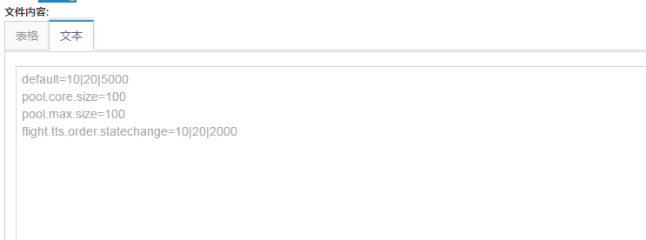
flight.tts.ft.change.avdb
2.X新特性
1. 采用2.x的配置方式就不再关心发送和消费消息的机房了
2.享受更高的可靠性，当一个机房的qmq server发生故障的时候可以将消息路由到其他机房
3.可以通过qconfig动态修改线程池等配置，无须重启应用
Notes:
1 不再需要配置线程池，可以在qconfig中配置对应的最大最小线程数以及队列长度。
2 也可以配置pool.core.size和pool.max.size全局线程池的核心和最大线程数，同时业务方可以在自己的应用的配置里建立quota.properties，覆盖这些设 置。另外可以添加对单独的subject的限制
3 subject会共享全局的线程池。每个subject保证得到最小的线程数。如果subject数量比较多，请调整pool.core.size和pool.max.size.
另外每个subject如果队列满，会reject回消息等待server重发，因此如果有需要，可以调大单独subject的线程数/队列大小

Slide 25
Q&A
That's all Thanks
Notes:
http://wiki.corp.qunar.com/confluence/display/devwiki/6.+QA

